Slide 1
Thực đơn
Ngày 29/10/2024

Slide 2
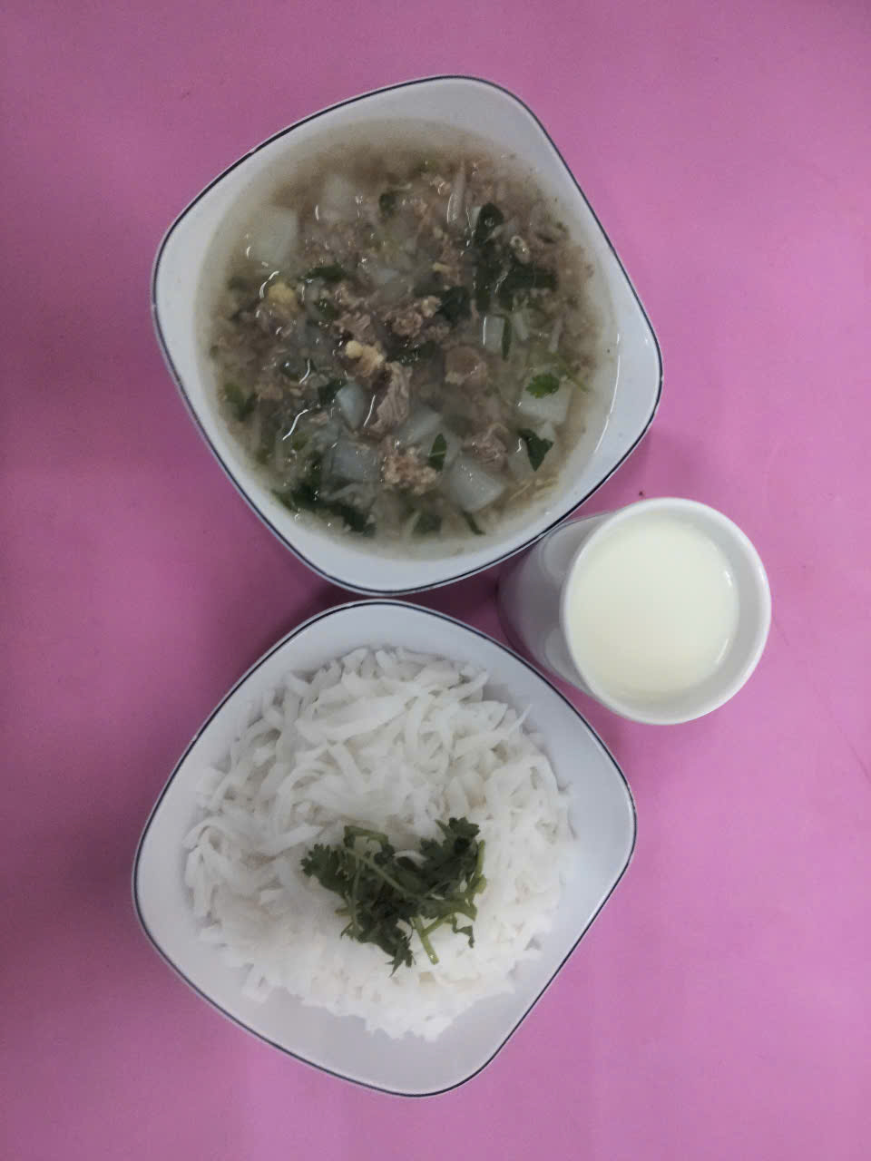
BUỔI SÁNG:
- Phở bò nấu giá hẹ
- Sữa

Slide 3
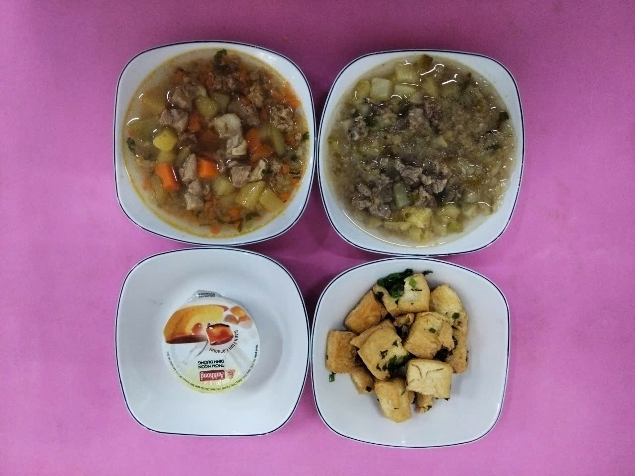
BUỔI TRƯA:
Món mặn: Bò kho thơm
Món canh: Canh cà rốt, khoai tây, su su nầu thịt heo
Món chiên: Đậu hũ chiên hành
Tráng miệng: Bánh plan

Slide 4
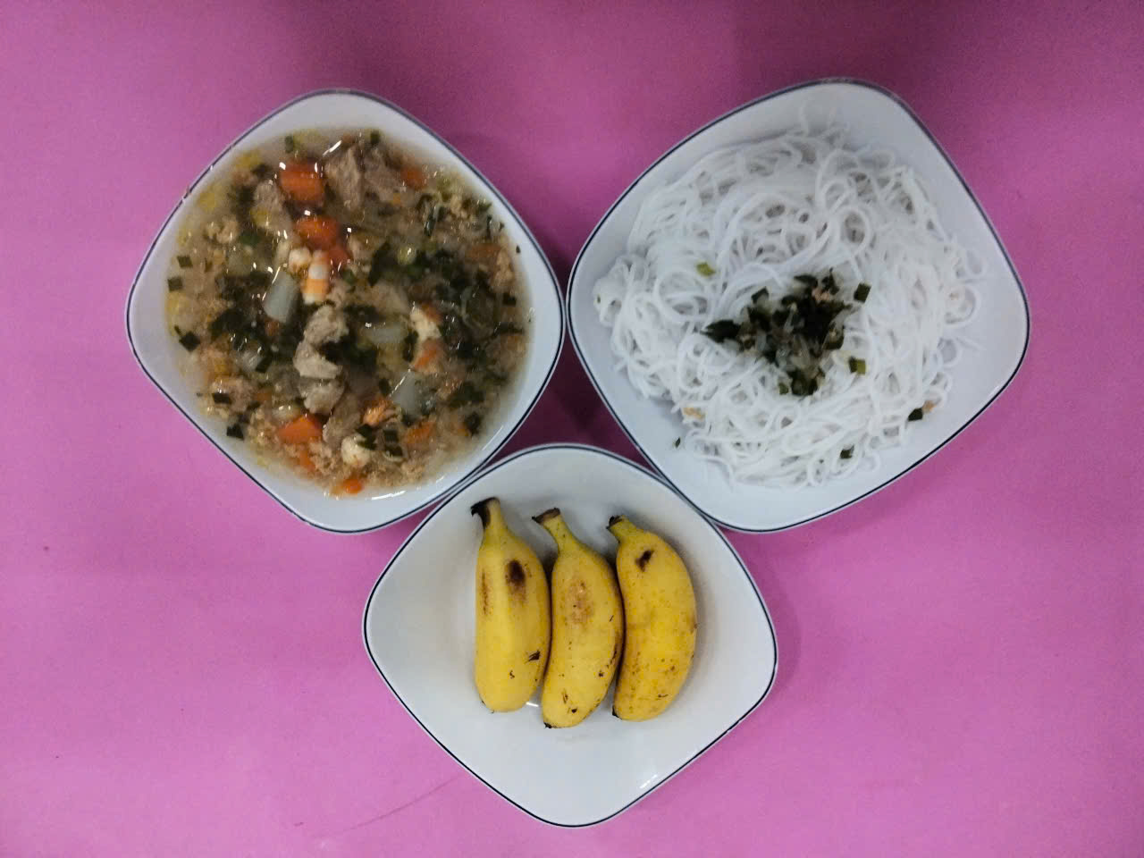
BUỔI XẾ:
Bún gạo nấu tôm, thịt heo, củ cải trắng, giá hẹ
Tráng miệng: Chuối cau

